Slide 1





CHÀO MỪNG CÁC EM ĐẾN VỚI MÔN TOÁN

Slide 2





KHỞI ĐỘNG

Slide 3
Câu 1 : Khẳng định nào sau đây là sai khi nói về biểu đồ đoạn thẳng?
A. Trục nằm ngang biểu diễn các đối tượng thống kê.
B. Biểu đồ đoạn thẳng là đường gấp khúc nối từng điểm liên tiếp bằng các đoạn thẳng
C. Mỗi điểm đầu mút của các đoạn thẳng trong từng đường gấp khúc được xác định bởi một đối tượng thống kê và số liệu thống kê theo tiêu chí của đối tượng đó.
D. Trục nằm ngang biểu diễn tiêu chí thống kê và trên trục đó đã xác định độ dài đơn vị thống kê.

Slide 4
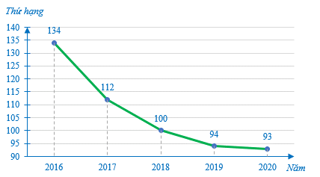
Câu 2 : Biểu đồ dưới đây cho biết thứ hạng của bóng đá nam Việt Nam trên bảng xếp hạng của Liên đoàn Bóng đá thế giới (FIFA) trong các năm từ 2016 đến 2020. Hỏi năm 2020, bóng đá nam Việt Nam xếp thứ hạng bao nhiêu?
A. 93 B. 94
C. 100 D. 112

Slide 5
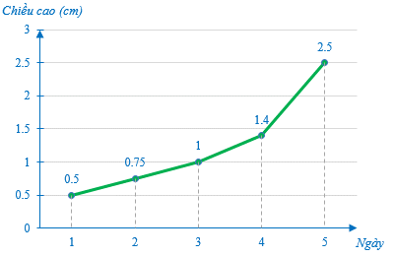
Câu 3 : Cho biểu đồ đoạn thẳng biểu diễn chiều cao của một cây đậu trong 5 ngày.
Theo em, ngày thứ 5 chiều cao của cây đậu tăng bao nhiêu so với ngày thứ 4?
A. 1,4m B. 1,3m
C. 1,2m D. 1,1m

Slide 6
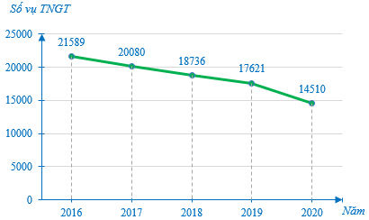
Câu 4: Cho biểu đồ biểu diễn số vụ tai nạn giao thông (TNGT) của nước ta trong giai đoạn từ năm 2016 đến 2020
Hỏi số vụ TNGT năm 2020 đã giảm bao nhiêu phần trăm so với năm 2019 (làm tròn kết quả đến hàng phần mười)?
A. 16,7%
B. 17,7%
C. 18,7%
D. 19,7%

Slide 7
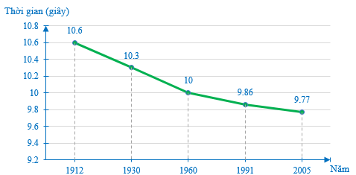
Câu 5: Biểu đồ dưới đây cho biết kỉ lục thế giới về thời gian chạy cự li 100 m trong các năm từ 1912 đến 2005:
Hỏi từ năm 1912 đến 2005, kỉ lục thế giới về chạy cự li 100 m đã giảm được bao nhiêu giây?
A. 0,81 giây
B. 0,83 giây
C. 0,85 giây
D. 0,87 giây

Slide 8
Phân tích biểu đồ trên ta thấy :
lượng mưa tại tỉnh
Đắc Lắc trong 7 ngày đầu tháng 6
Biểu đồ biểu diễn về :………………………
…………………………………………….
ngày
Đơn vị thời gian là:………
Đơn vị dữ liệu là:….....
mm
3 tháng 6
12 mm
Ngày…………..lượng mưa cao nhất ………
2 tháng 6
2 mm
Ngày…………..lượng mưa thấp nhất……....
1-2; 3-4; 5-6; 6-7
Lượng mưa giảm giữa các ngày:………….……
2-3; 4-5
Lượng mưa tăng giữa các ngày:……………………

Slide 9
Bài 3. BIỂU ĐỒ ĐOẠN THẲNG (tiếp)

Slide 10

Luyện tập
Bài 1: Bảng dữ liệu sau cho biết số cá bắt được trong một giờ từ 7h đến 12h của bạn Cát. Em hãy vẽ biểu đồ đoạn thẳng biểu diễn bảng dữ liệu này.
Số cá bắt được khi cất vó từ 7 giờ đến 12 giờ của bạn Cát
Giờ cất vó | Số cá (con)
7 giờ | 8
8 giờ | 6
9 giờ | 3
10 giờ | 10
11 giờ | 7
12 giờ | 9

Slide 11
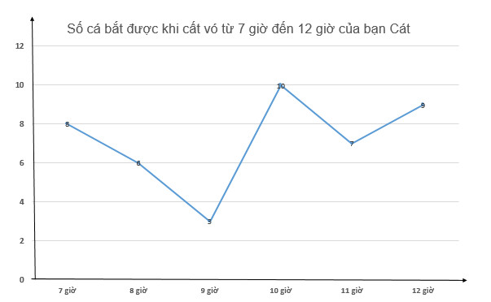

Slide 12






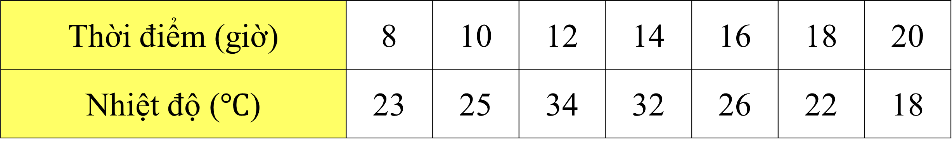
Bài 2.Bảng sau cho biết nhiệt độ tại thủ đô Hà Nội vào một ngày mùa thu.
Thời điểm (giờ) | 8 | 10 | 12 | 14 | 16 | 18 | 20
Nhiệt độ ($℃$) | 23 | 25 | 34 | 32 | 26 | 22 | 18
Vẽ biểu đồ đoạn thẳng biểu diễn bảng thống kê trên.

Slide 13



Slide 14
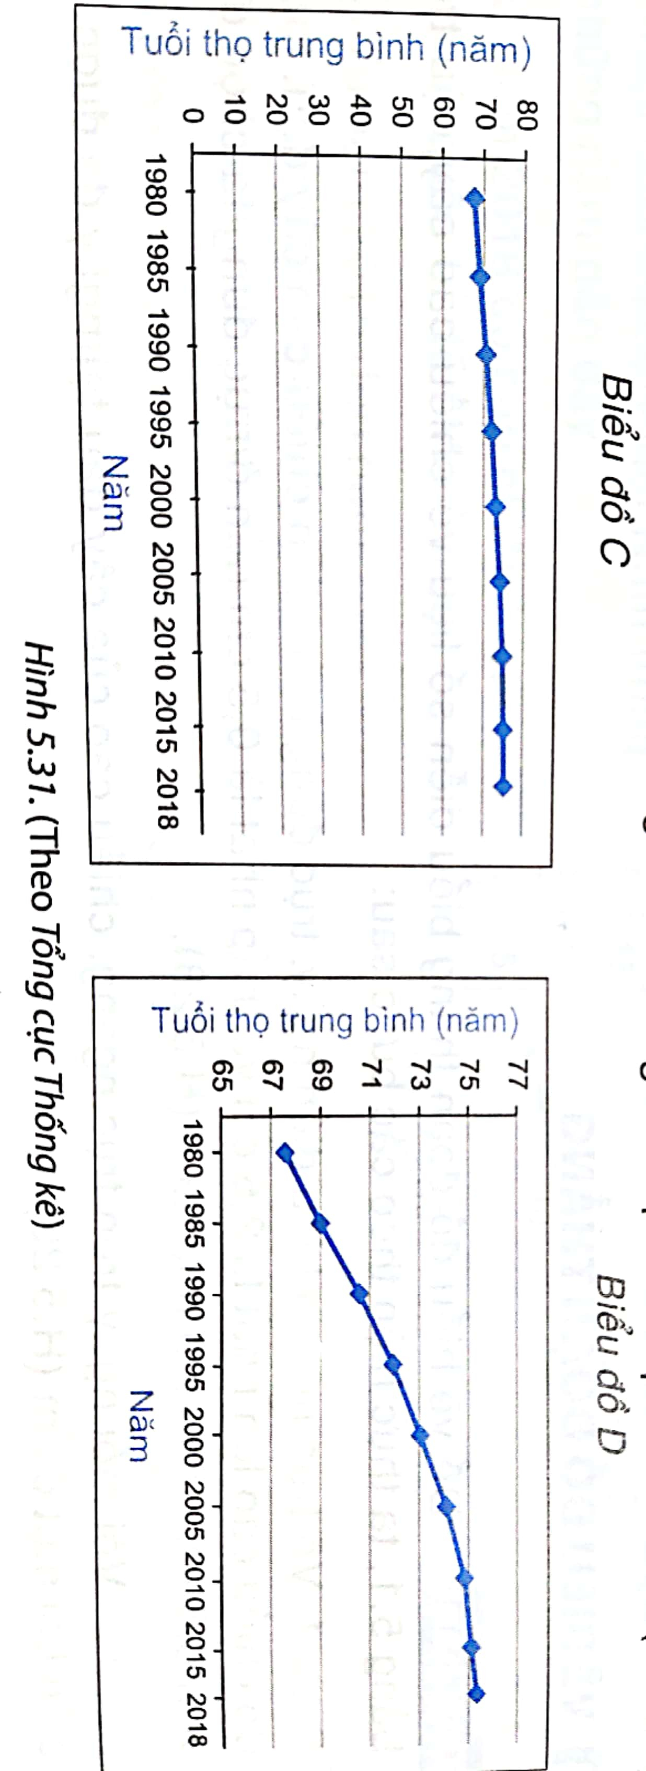
Thử thách nhỏ: Cho hai biểu đồ biểu diễn tuổi thọ trung bình của người Việt Nam qua các năm (H.5.31).
Theo em, để thấy rõ hơn tuổi thọ trung bình của người Việt Nam ngày càng tăng, ta nên dùng biểu đồ nào?

Slide 15
Chú ý:
Một biểu đồ đoạn thẳng có thể không bắt đầu từ gốc 0.

Slide 16
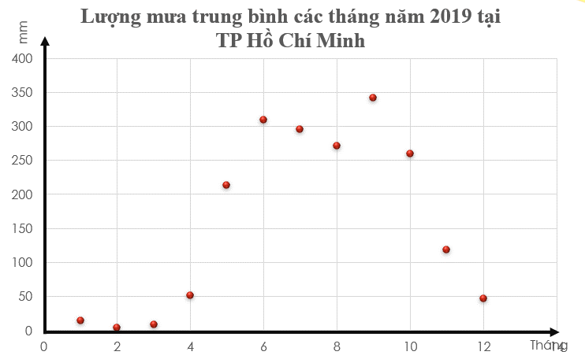
HOẠT ĐỘNG THỰC HÀNH
Bài 3:
Biểu đồ : Lượng mưa trung bình các tháng năm 2019 tại TPHCM
Đơn vị thời gian: tháng
Mưa nhiều nhất tháng 9
Mưa ít nhất tháng 2
Lượng mưa tăng từ tháng 5 đến tháng 10
Hãy phân tích lượng mưa trung bình các tháng trong năm 2019 tại TPHCM ?
Lượng mưa giảm từ tháng 11 đến tháng 4

Slide 17

Bài 4
Cho biểu đồ đoạn thẳng biểu diễn chiều cao của một cây đậu trong 5 ngày.
a) Từ biểu đồ, em hãy lập bảng thống kê về chiều cao của cây đậu qua từng ngày;
b) Theo em, ngày nào chiều cao của cây đậu tăng nhiều nhất so với các ngày còn lại?

Slide 18



Giải
a) Bảng thống kê chiều cao của cây đậu:
Ngày | 1 | 2 | 3 | 4 | 5
Chiều cao (cm) | 0,5 | 0,75 | 1 | 1,4 | 2,5
b) Ngày 5 chiều cao của cây đậu tăng nhiều nhất và tăng: 2,5 – 1,4 = 1,1 (cm)

Slide 19
Bài 5: Biểu đồ Hình 5.33 cho biết số dân của ba châu lục gồm châu Phi, châu Mỹ và châu Âu trong một số năm.
a) Cho biết xu hướng tăng, giảm về số dân của mỗi châu lục theo thời gian.
b) Trong ba châu lục trên, châu lục nào có số dân cao nhất, thâp nhất trong các năm từ 1950 đến 1980?
c) Từ năm 1950 đến 1980, số dân của châu lục nào tăng chậm nhất?

Slide 20
Giải
a) Số dân của cả ba châu lục đều tăng theo thời gian.
b) Từ năm 1950 đến năm 1980, trong ba châu lục, số dân của châu Âu luôn cao nhất, số dân của châu Phi luôn thấp nhất.
c) Từ 1950 đến 1980 số dân của châu Âu tăng chậm nhất, tăng chưa đến 200 triệu người.

Slide 21
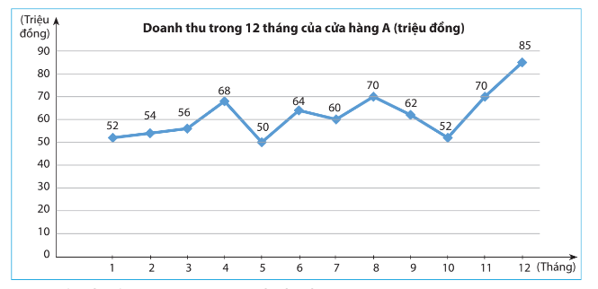
Bài tập: Cho biểu đồ sau
VẬN DỤNG
a) Biểu đồ biểu diễn các thông tin về vấn đề gì?
b) Đơn vị thời gian là gì?
c) Tháng nào cửa hàng có doanh thu cao nhất?
d) Tháng nào cửa hàng có doanh thu thấp nhất?
e) Doanh thu của cửa hàng tăng trong những khoảng thời gian nào?
g) Doanh thu của cửa hàng giảm trong những khoảng thời gian nào?

Slide 22





Giải
a) Biểu đồ biểu diễn thông tin về doanh thu trong 12 tháng của cửa hàng A.
b) Đơn vị thời gian: tháng.
c) Tháng doanh thu cao nhất: tháng 12 (85 triệu đồng)
d) Tháng có doanh thu thấp nhất: tháng 5 (50 triệu đồng).
e) Tăng trong khoảng: 1-2, 2-3, 3-4, 5-6, 7-8, 10-11, 11-12.
g) Giảm trong khoảng: 4-5, 6-7, 8-9, 9-10.

Slide 23



HƯỚNG DẪN VỀ NHÀ
Ghi nhớ kiến thức trong bài.
Hoàn thành bài tập trong SBT.
Chuẩn bị bài mới “Biểu đồ hình quạt tròn”.

Slide 24


HẸN GẶP LẠI CÁC EM TRONG BUỔI HỌC TIẾP THEO!

